Slide 1



PART
01
课程部

Slide 2


PART
01
课程部
学业发展与支持中心
主要活动
部门简介
点睛课堂
学霸有约
学霸笔记
主要任务
主要作用
解决同学们日常学习的问题，帮助同学们进行考前复习
帮助同学提高成绩，营造良好学习氛围。

Slide 3
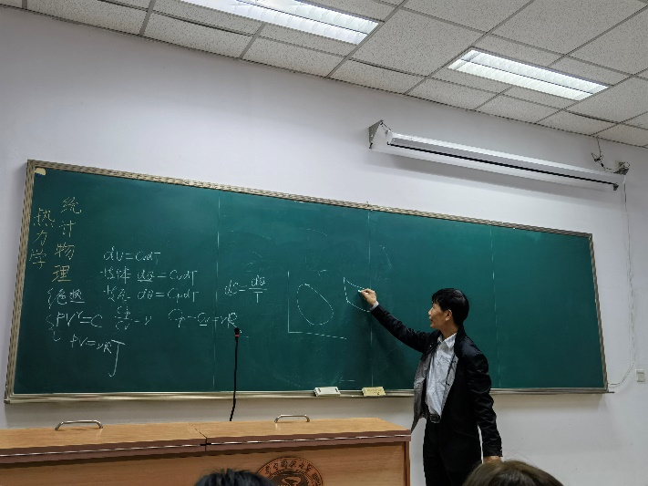
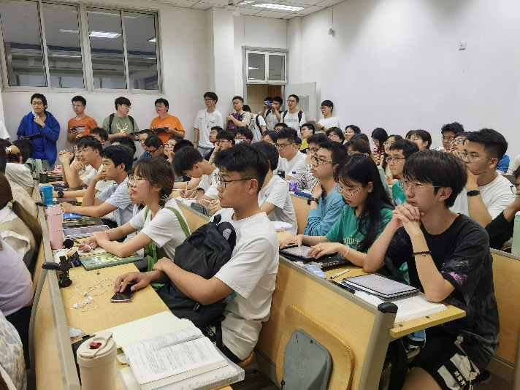
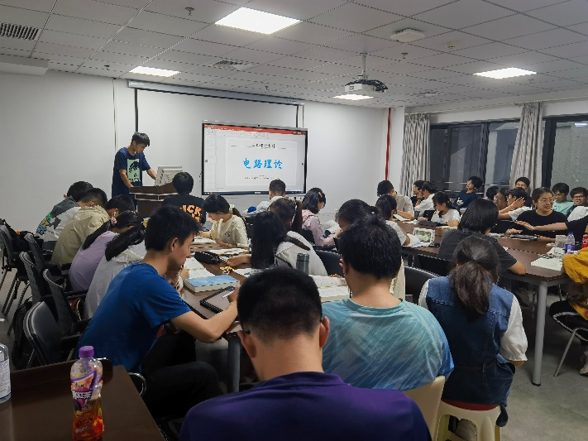
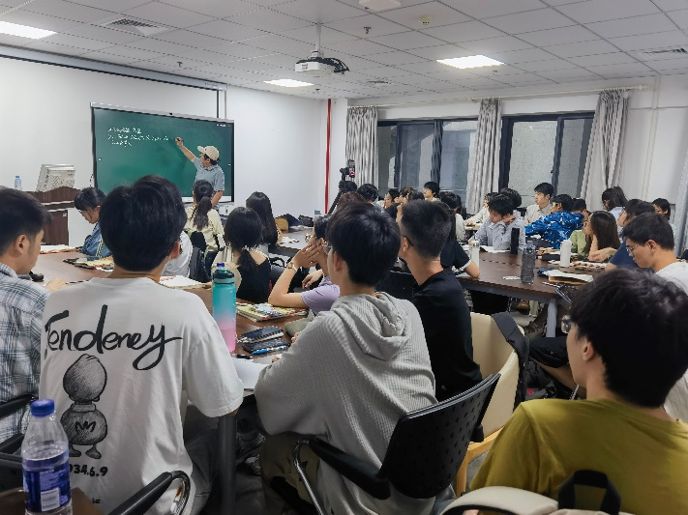
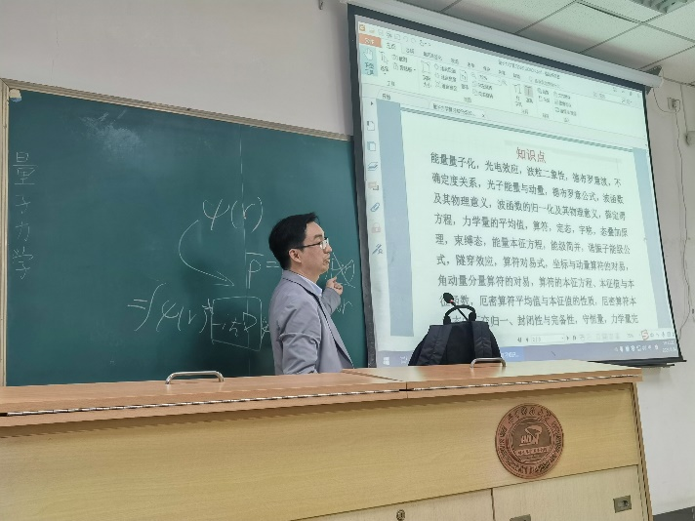
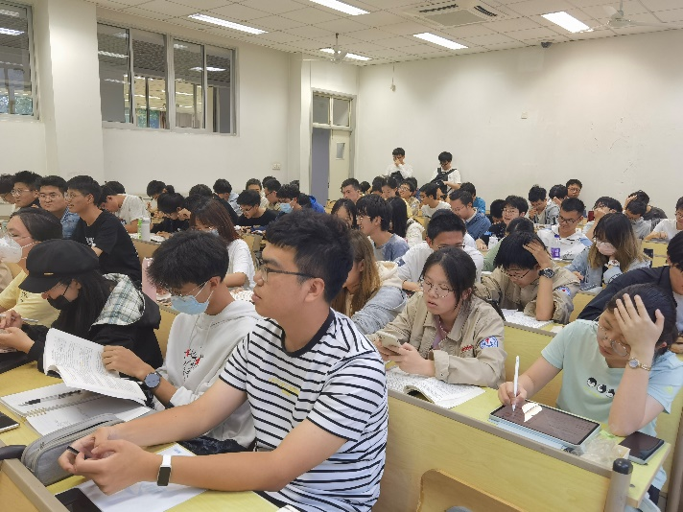
PART
01
课程部
学业发展与支持中心
活动介绍
点睛课堂
学霸有约
学霸笔记
点睛课堂，致力于考前应试提分，邀请高年级学长学姐及任课老师对核心知识进行串讲，同时又有典型例题的讲解，帮助同学在考前抓住重点、针对性复习。

Slide 4
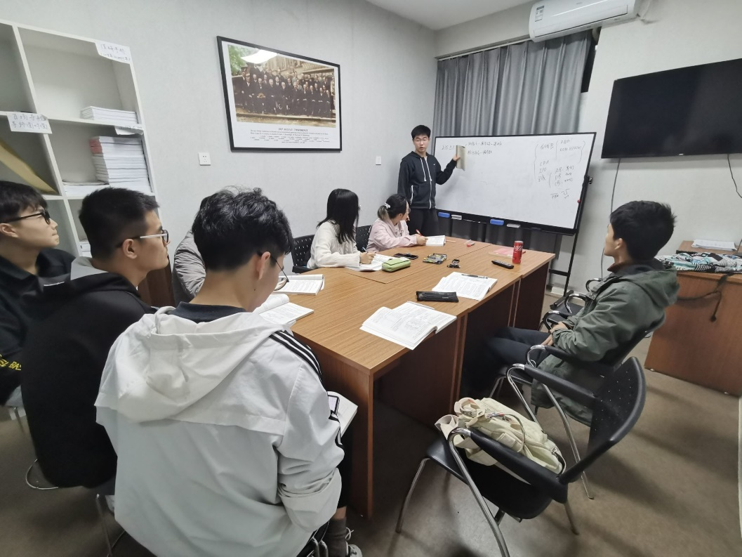



PART
01
课程部
学业发展与支持中心
活动介绍
点睛课堂
学霸有约
学霸笔记
学霸有约，为建立课堂以外的
答疑解惑。招募优秀的朋辈同
学，组建朋辈辅导课题组。在
日常上课期间定期为同学们
在公用房12栋105房间开展
答疑活动。

Slide 5

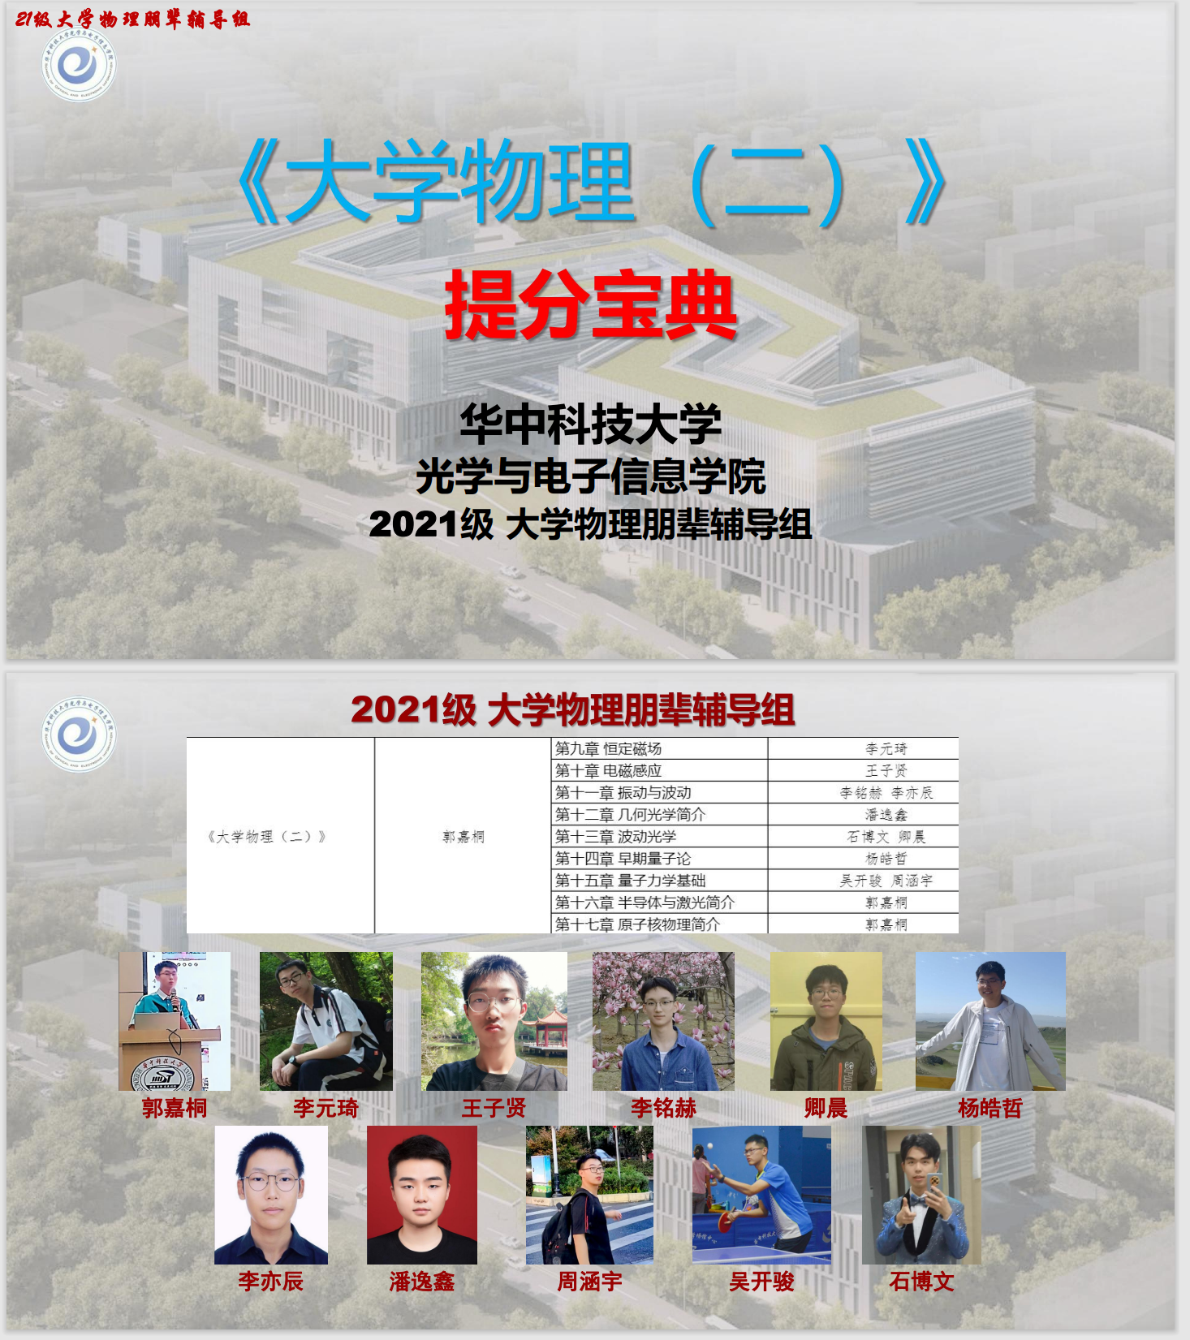


PART
01
课程部
学业发展与支持中心
活动介绍
点睛课堂
学霸有约
学霸笔记
学霸笔记特点：
简洁、美观
凝练，整合了该课程的重要知识点及相关考前
适用于考前复习₍₍Ϡ(੭•̀ω•́)੭✧⃛

Slide 6
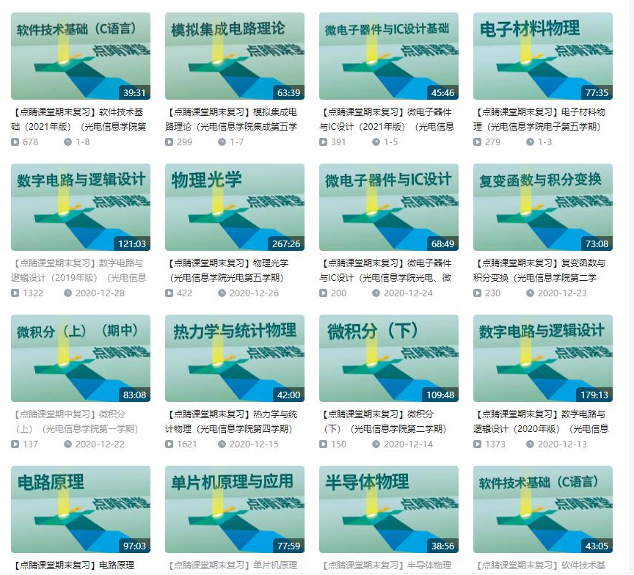
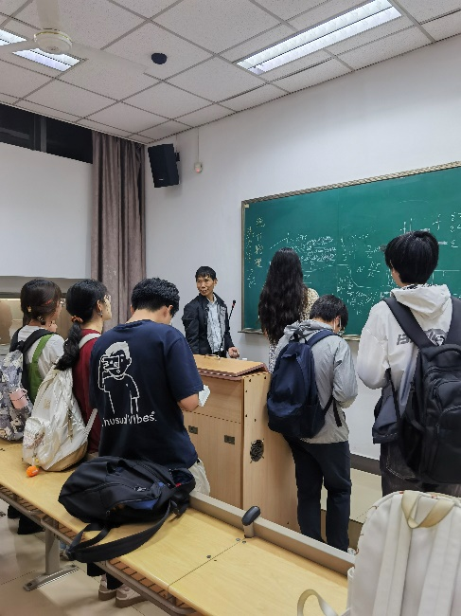
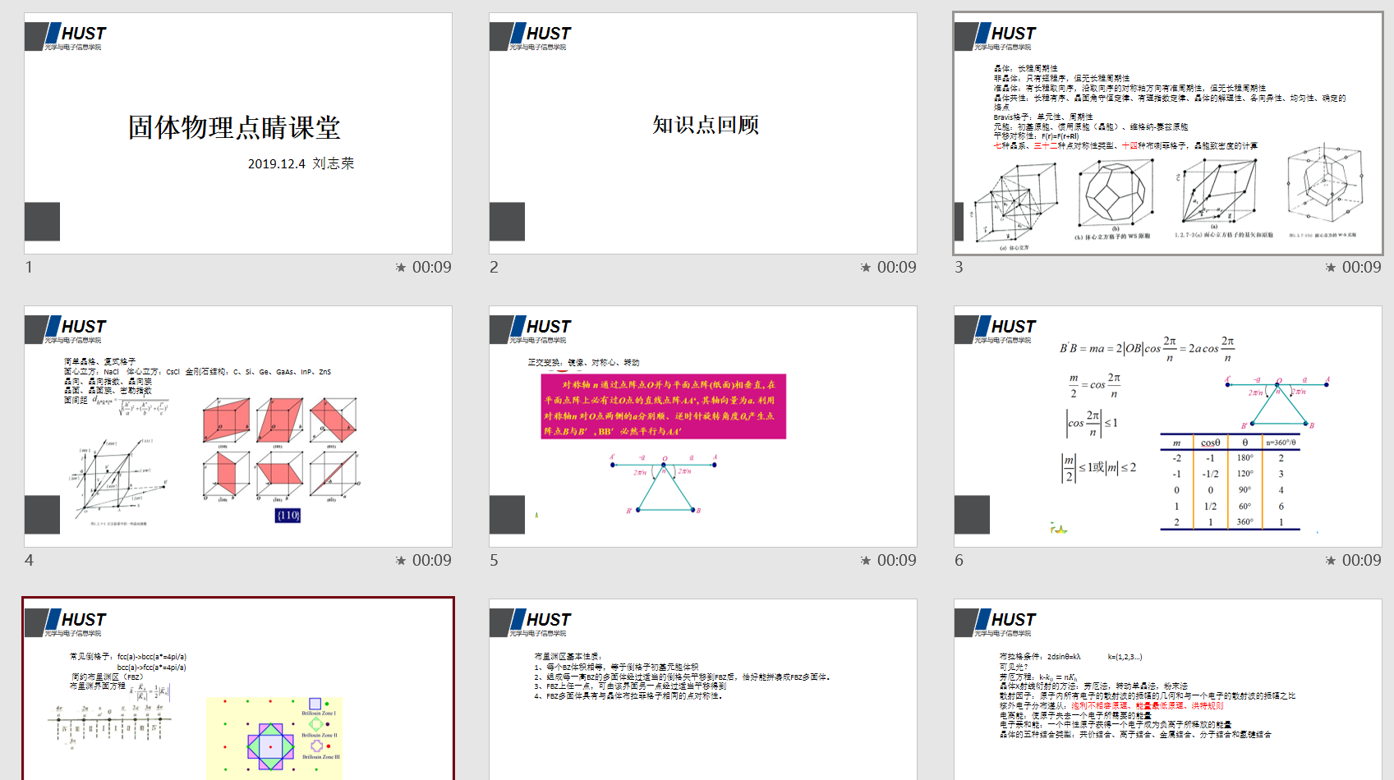
PART
01
课程部
学业发展与支持中心
部门特色
部门特色
课程部的大部分活动都以学习为主题，热爱学习的同学可以在这里认识志同道合的朋友，也可以与老师、“学霸”们直接交流，接触丰富的学习资料。

